Slide 1
Tiết 10
Học hát bài: lớp chúng ta đoàn kết
Nhạc và lời: Mộng Lân

Slide 3
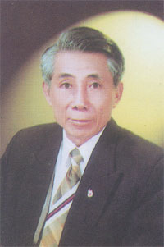
VÀI NÉT VỀ NHẠC SĨ MỘNG LÂN
Nhạc sĩ Mộng Lân sinh ngày22/11/1936.
Tại huyện Thanh Ba,Tỉnh Phú Thọ.
Nhạc sĩ Mộng Lân là tác giả có nhiều đóng
góp cho âm nhạc thiếu nhi của nước ta.
Ông cũng là tác giả nhiều của nhiều ca khúc thiếu nhi
nổi tiếng như:Em là mầm non của Đảng,Nguyễn Bá
Ngọc,người thiếu niên dũng cảm,tấm ảnh Bác Hồ,
Quê em bừng sáng.

Slide 4
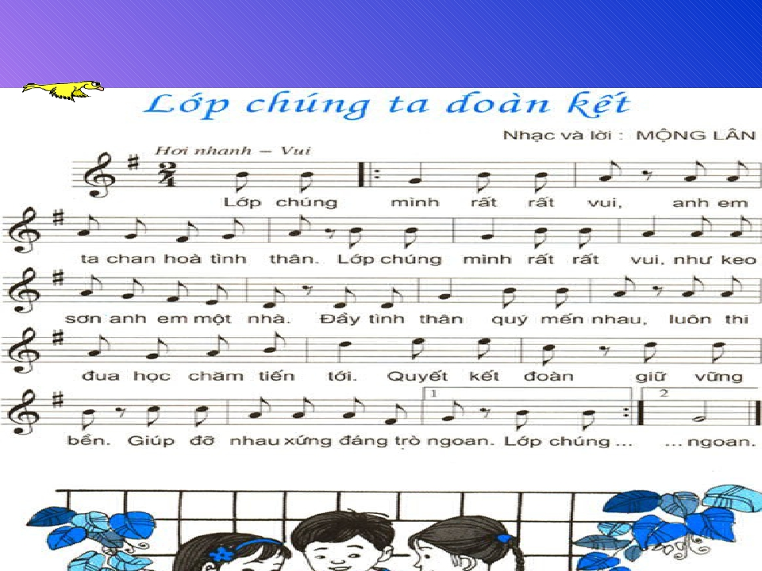
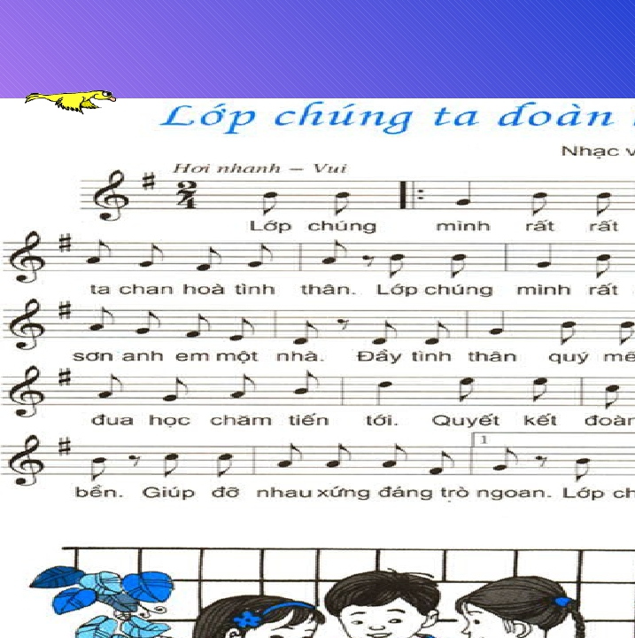
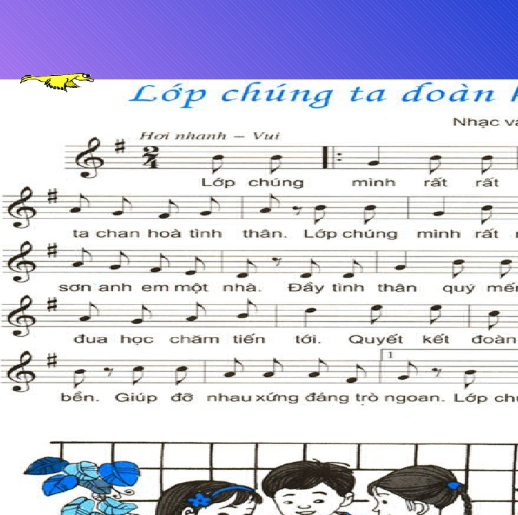
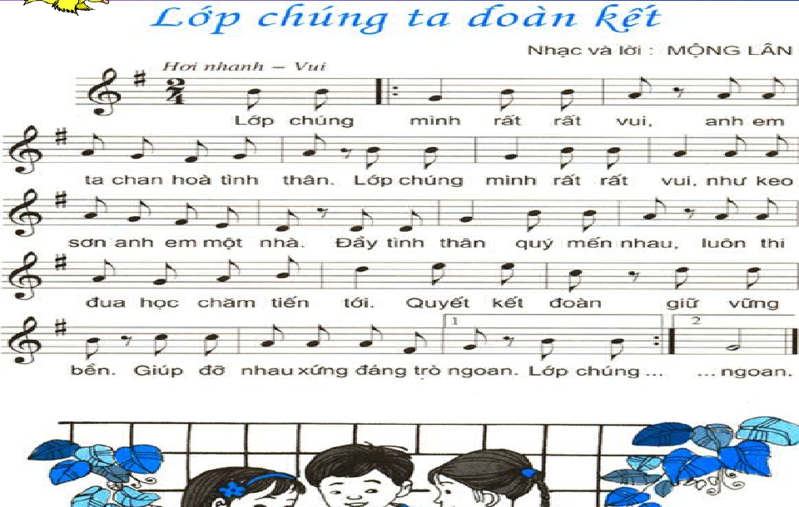
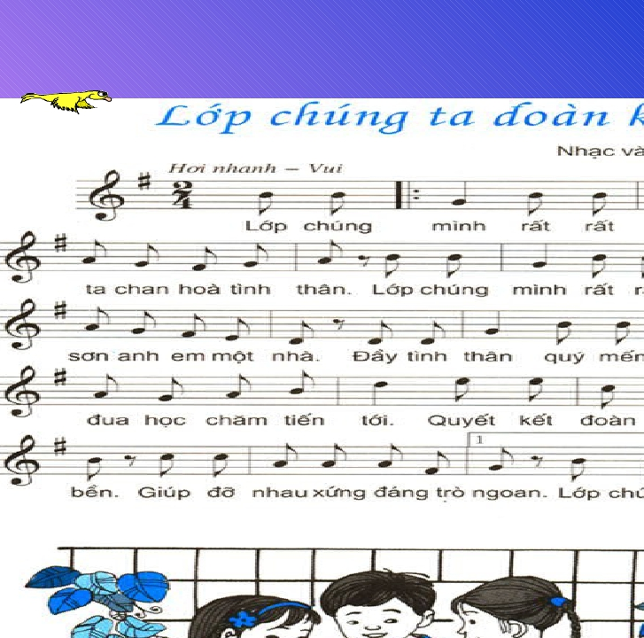
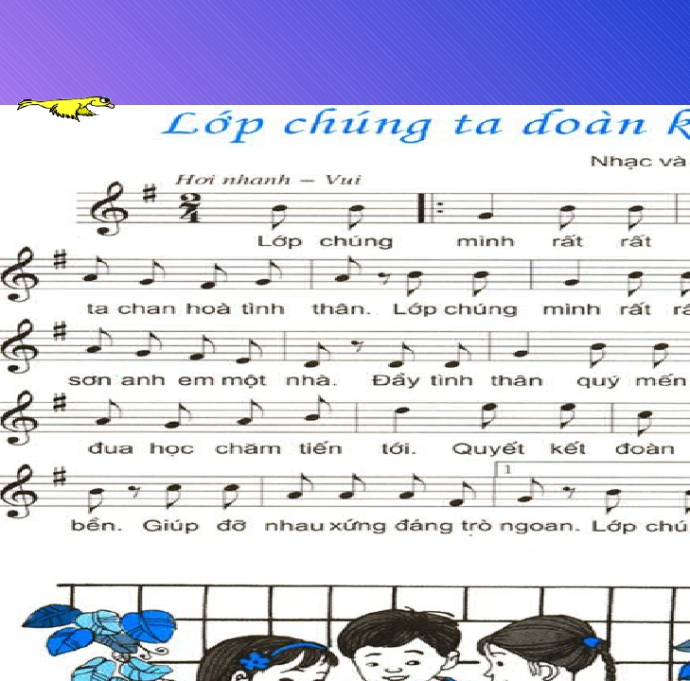
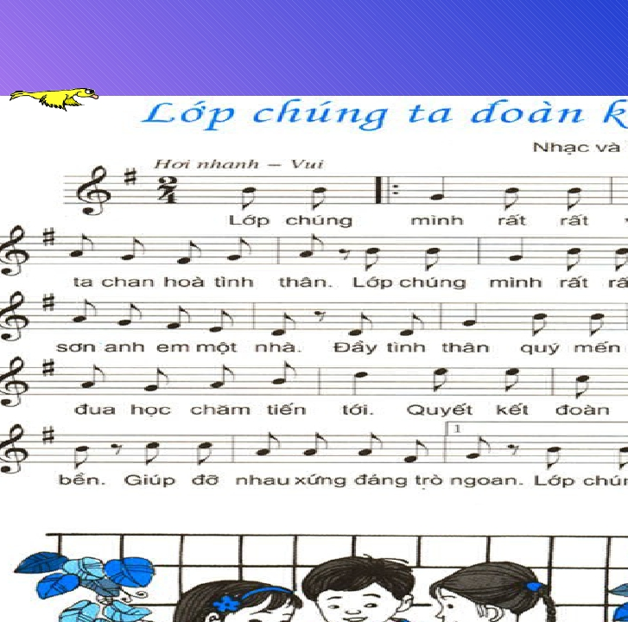
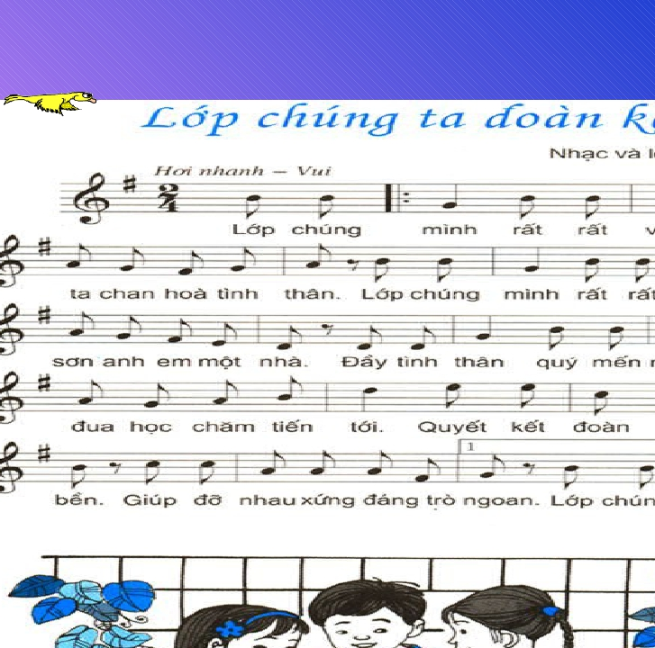
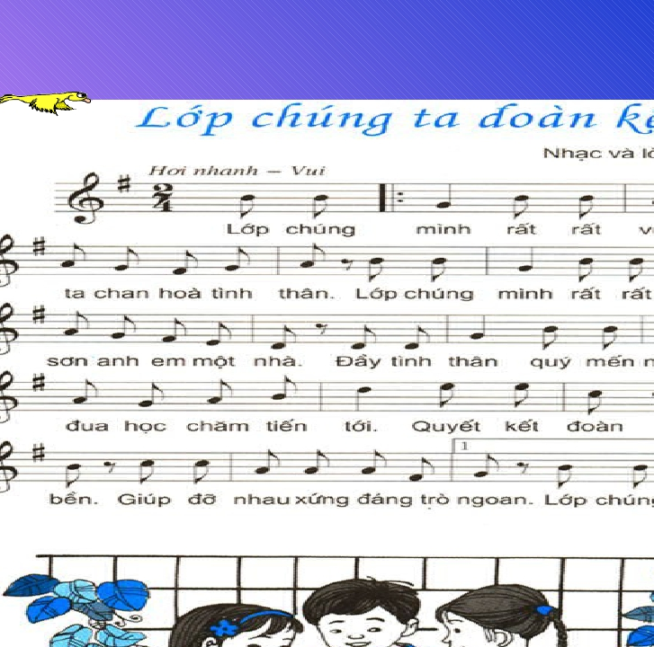
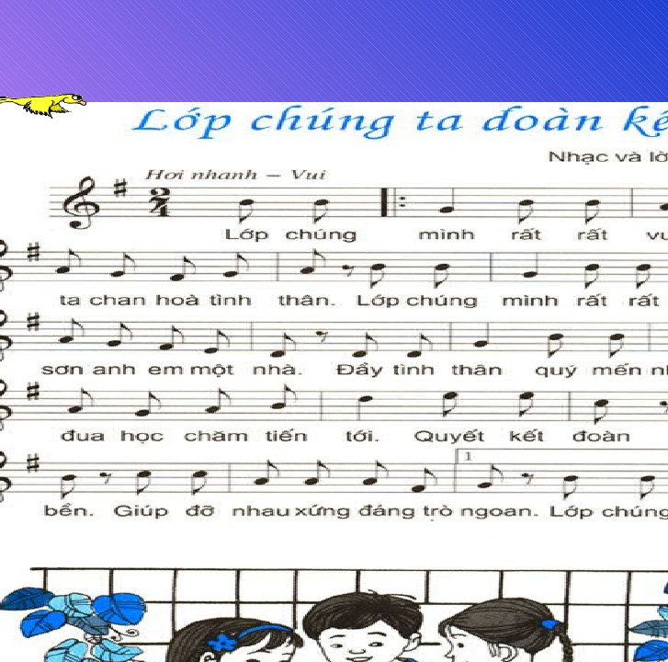
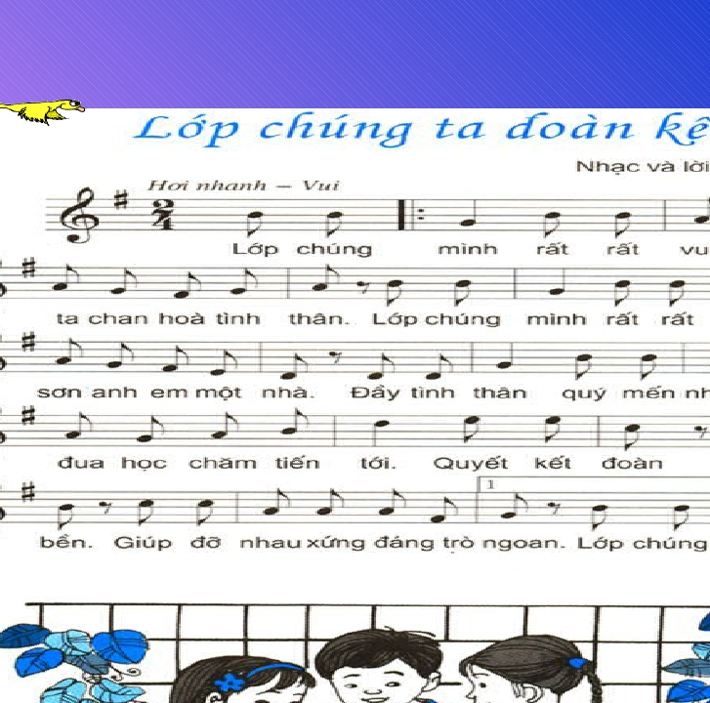
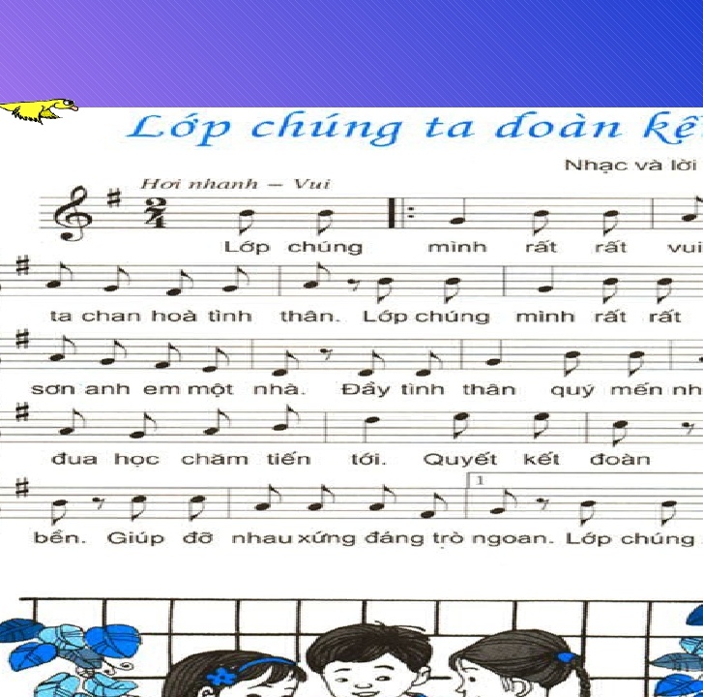
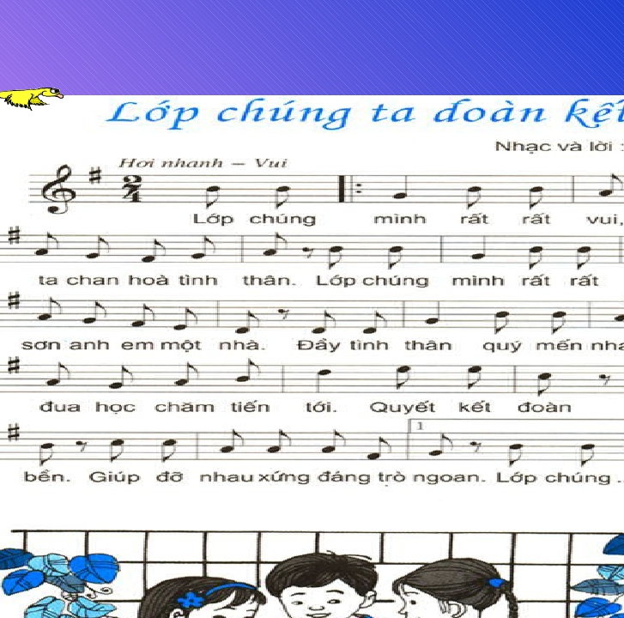
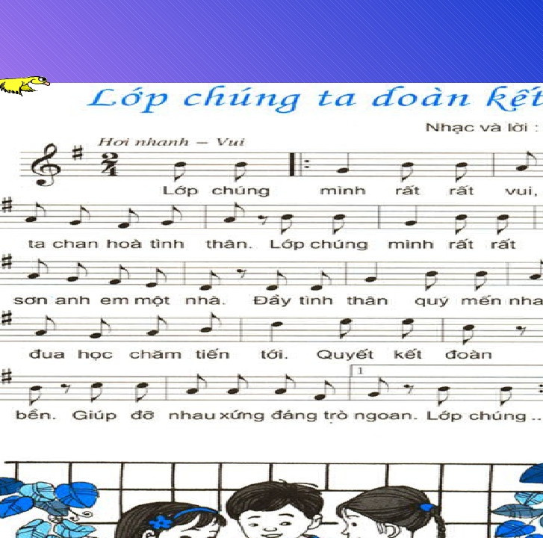
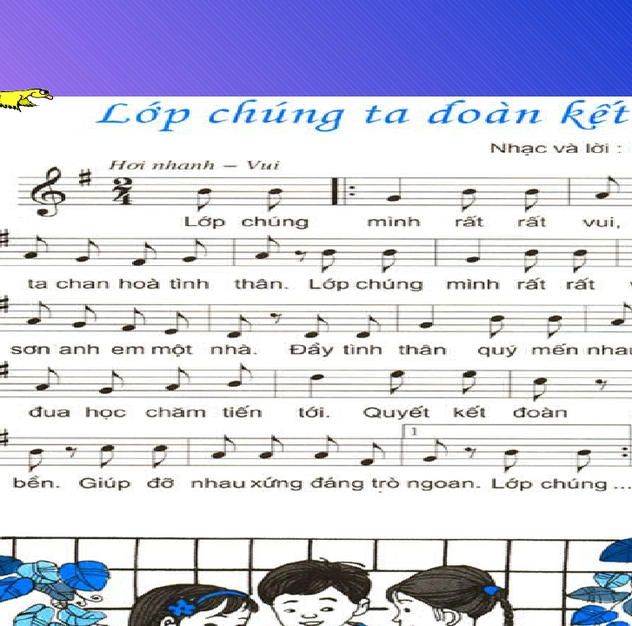
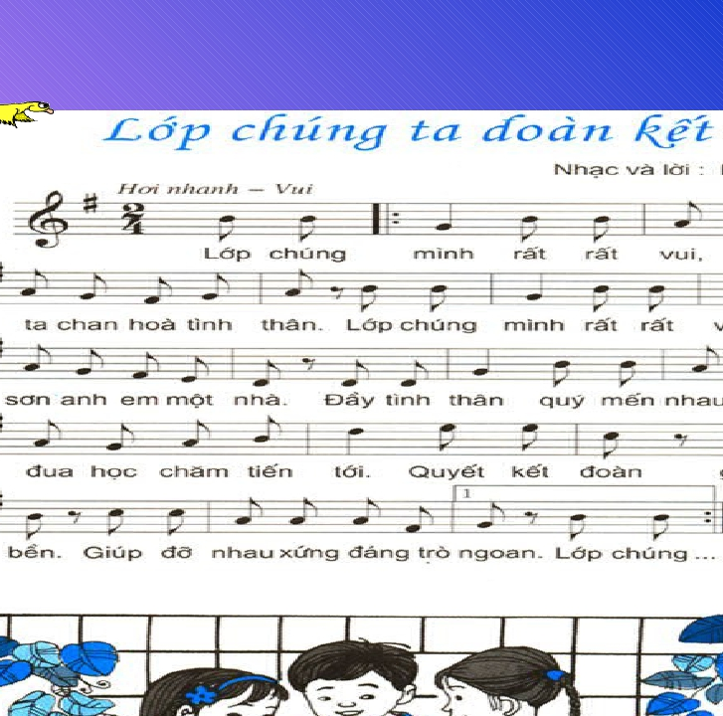
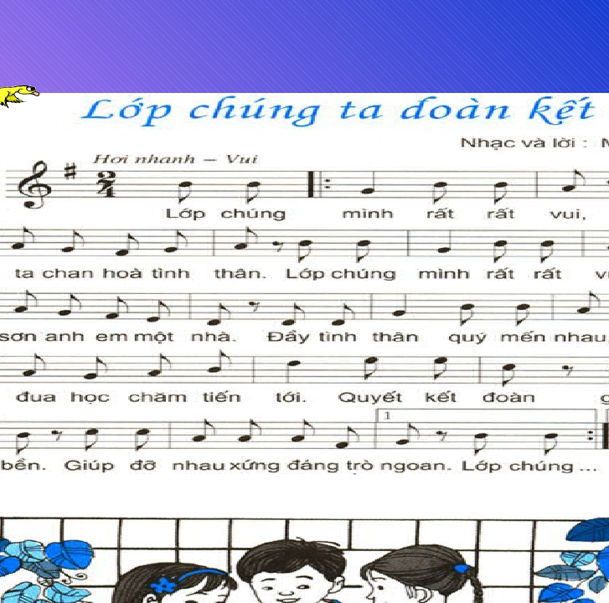

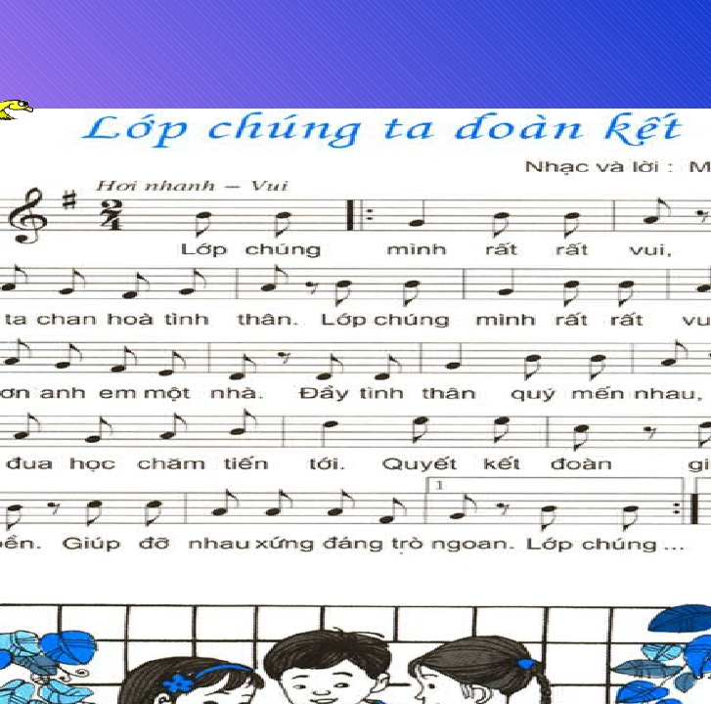
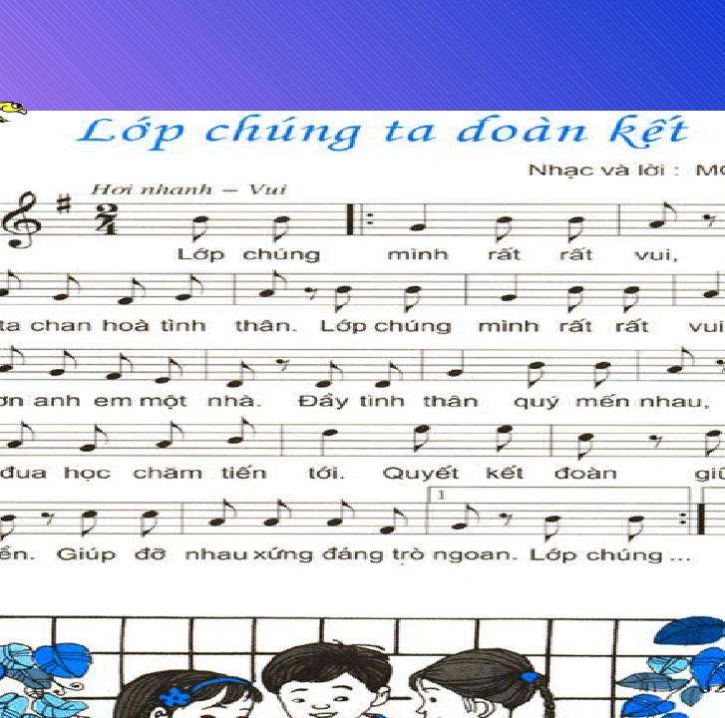


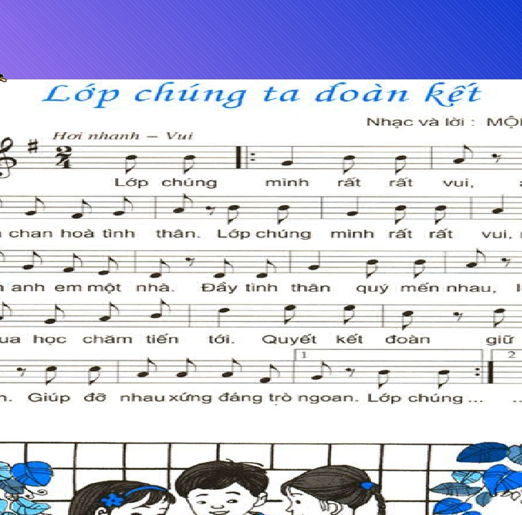
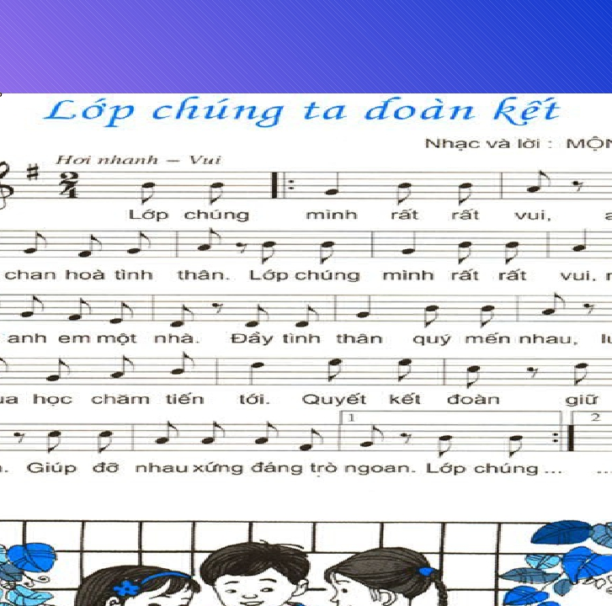
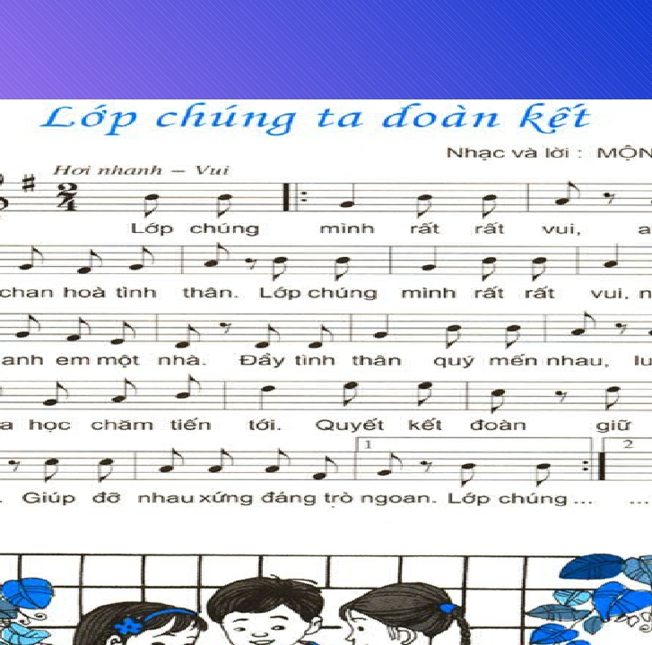
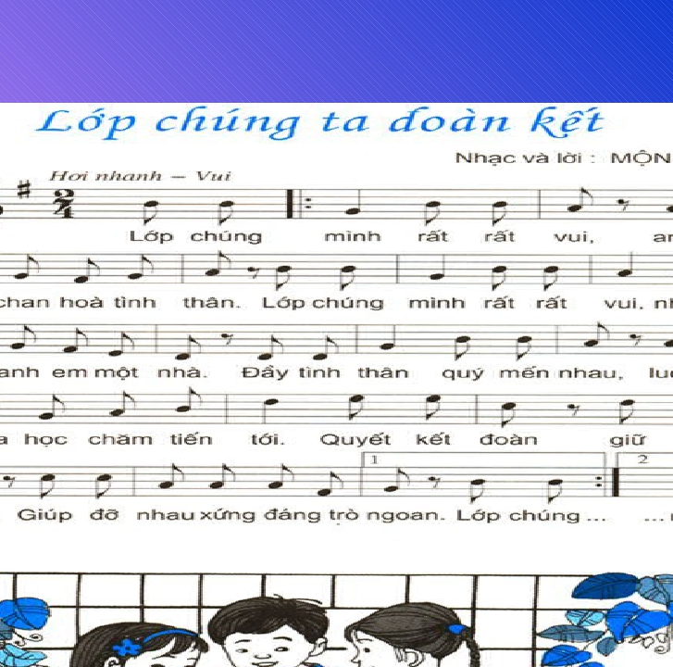
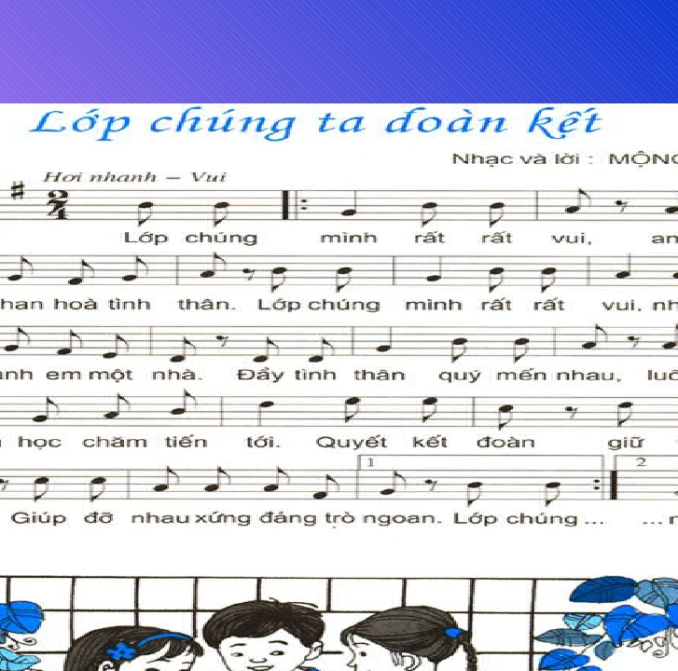
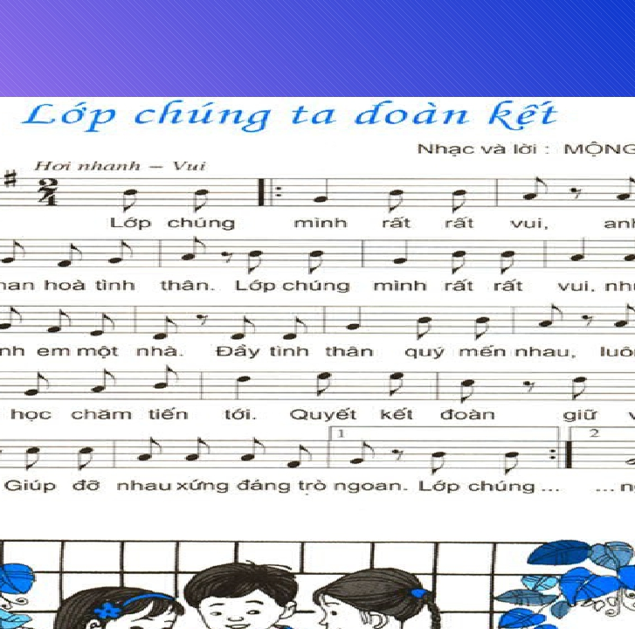
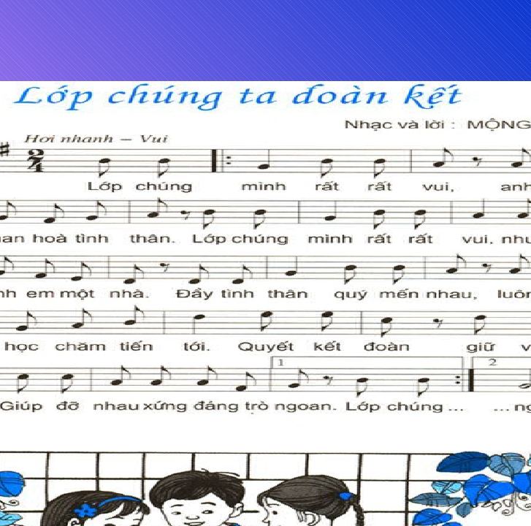

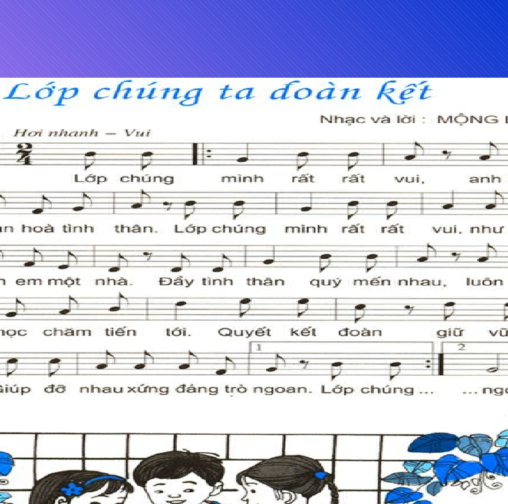
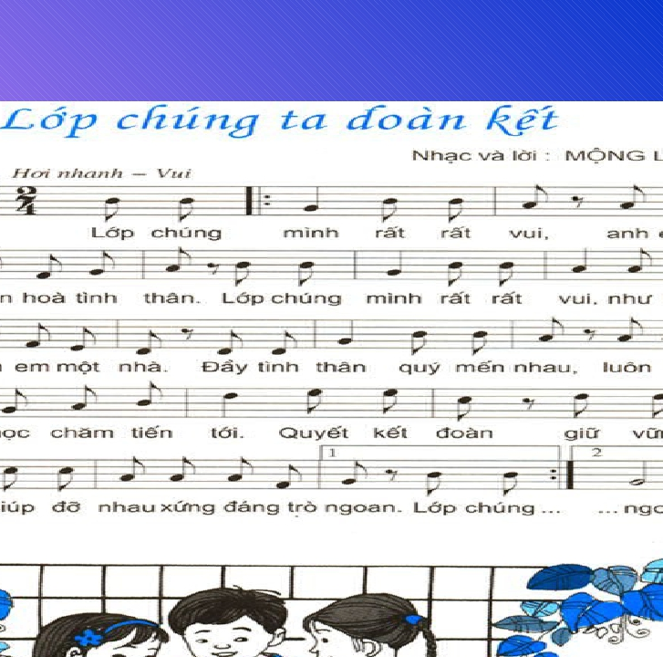
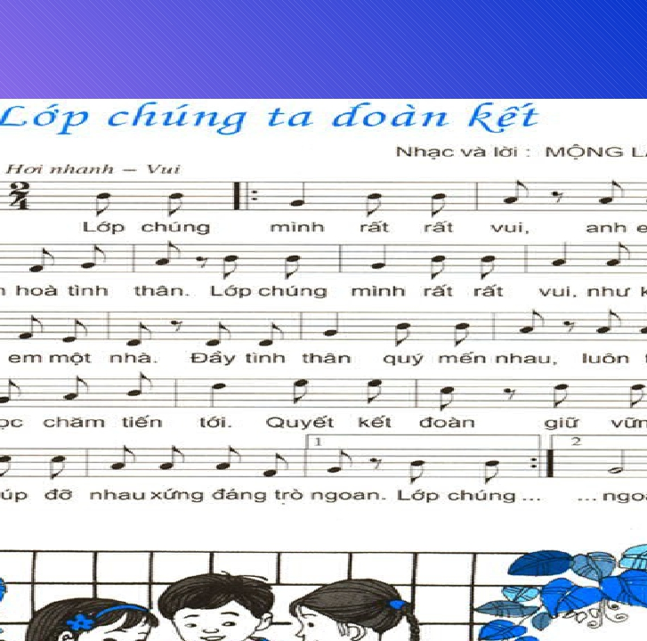
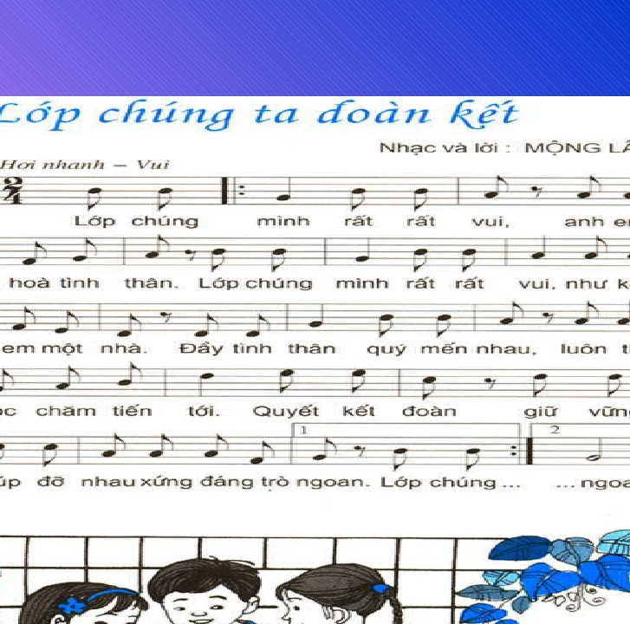
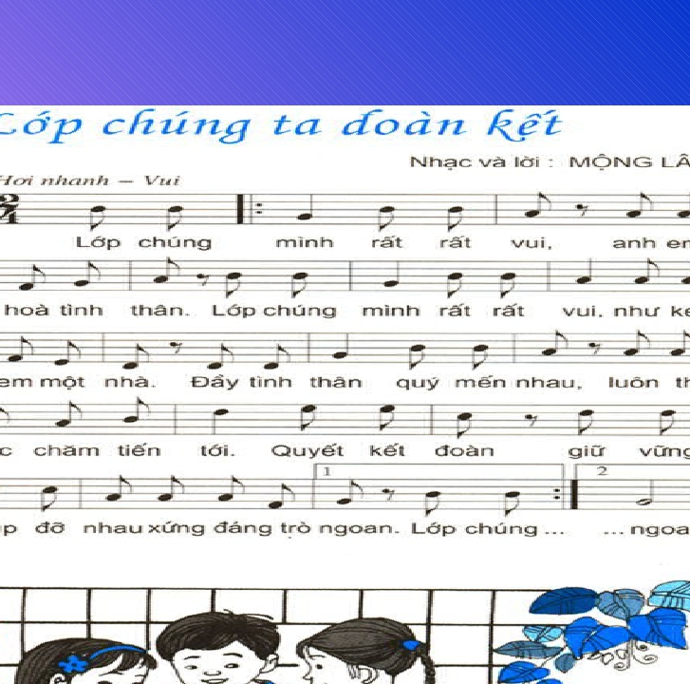
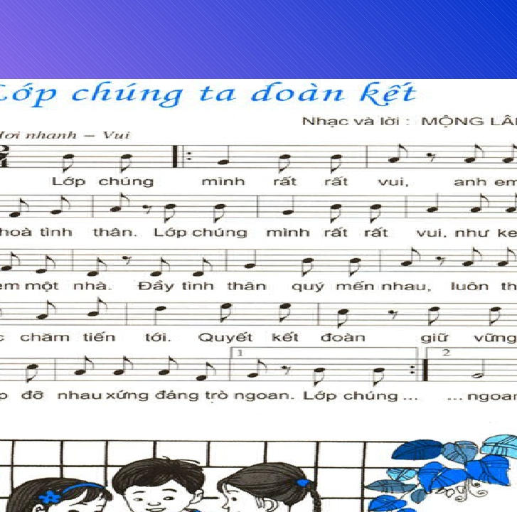
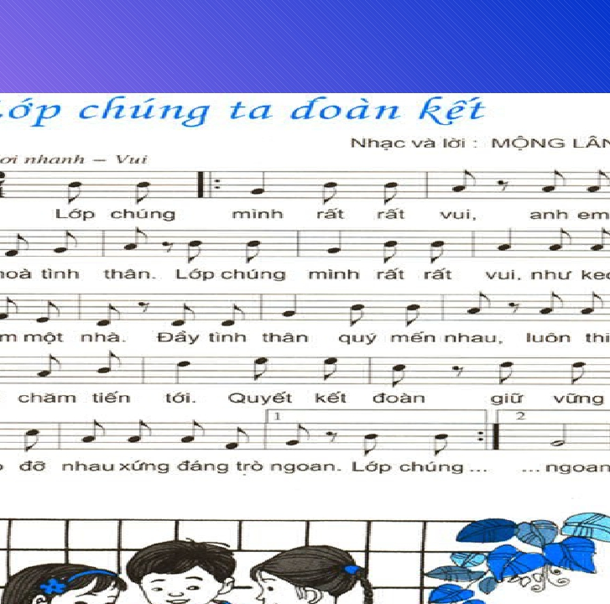
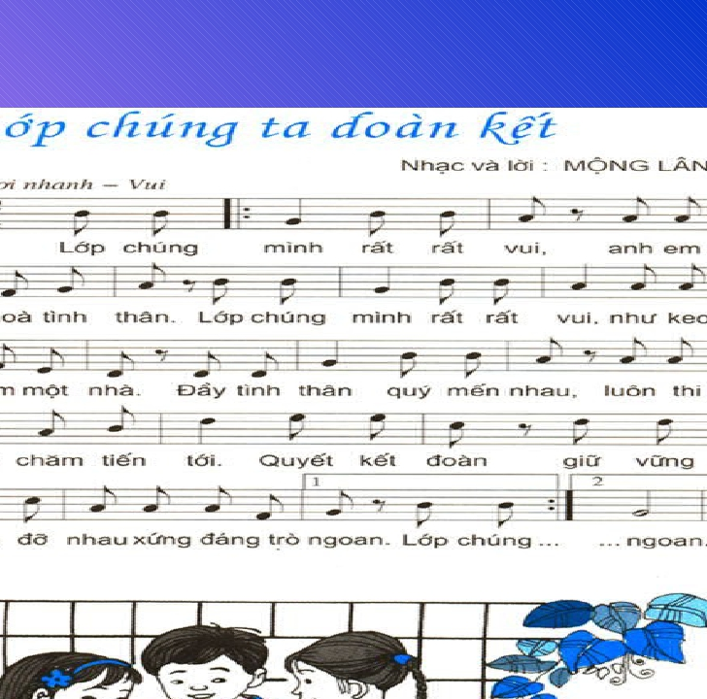
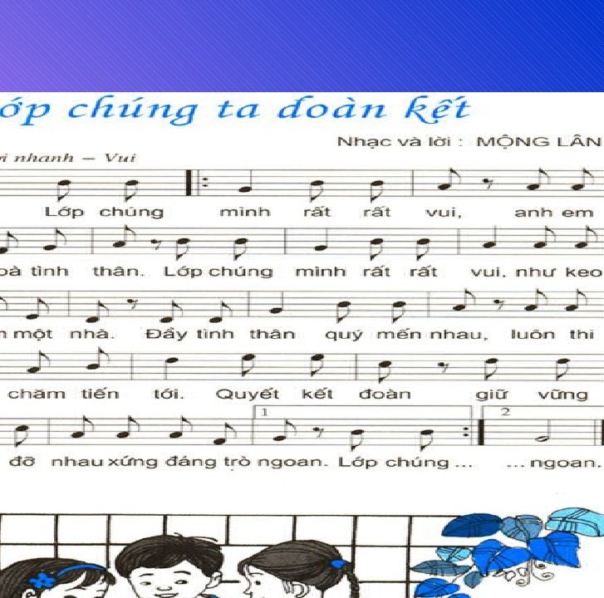
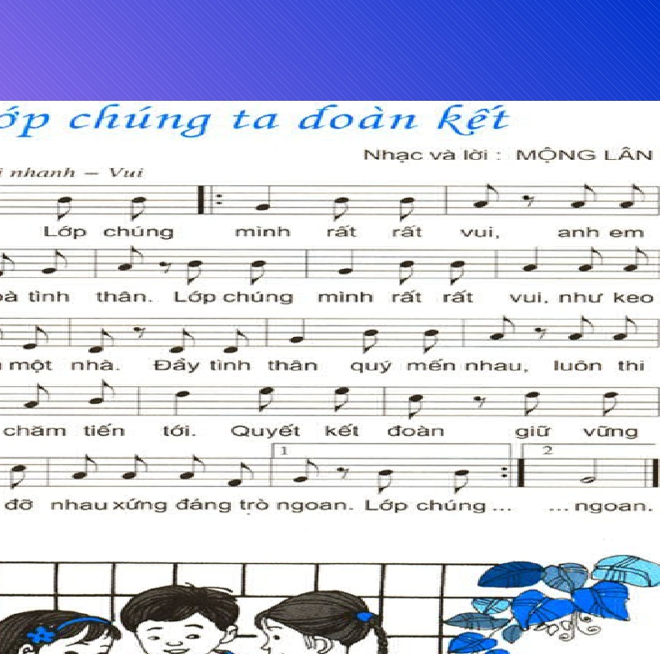

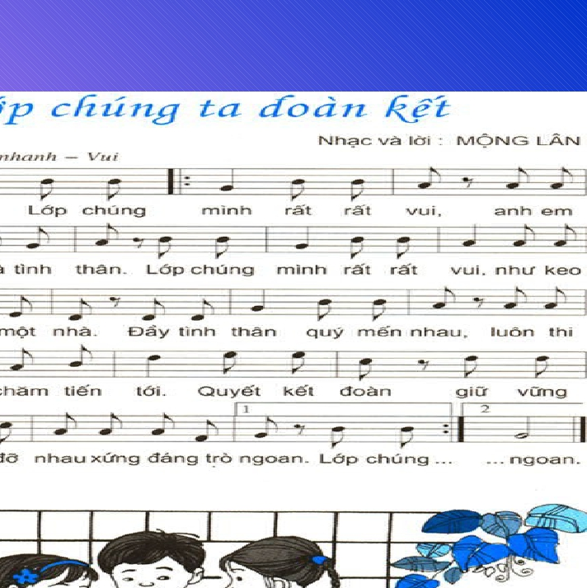
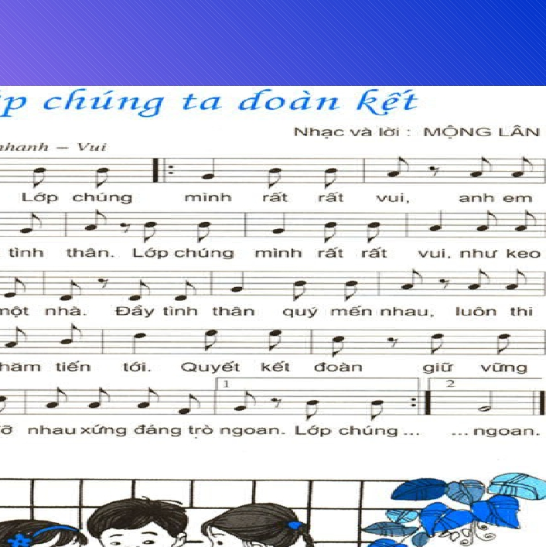

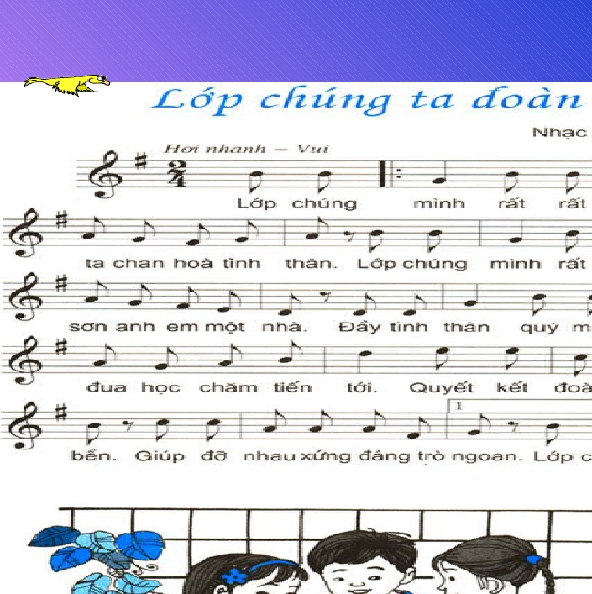
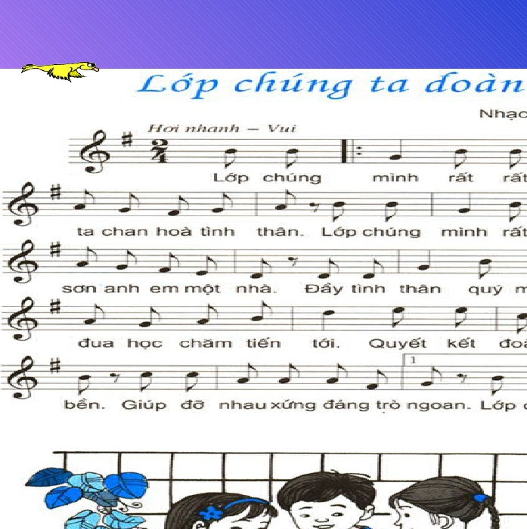


Slide 5
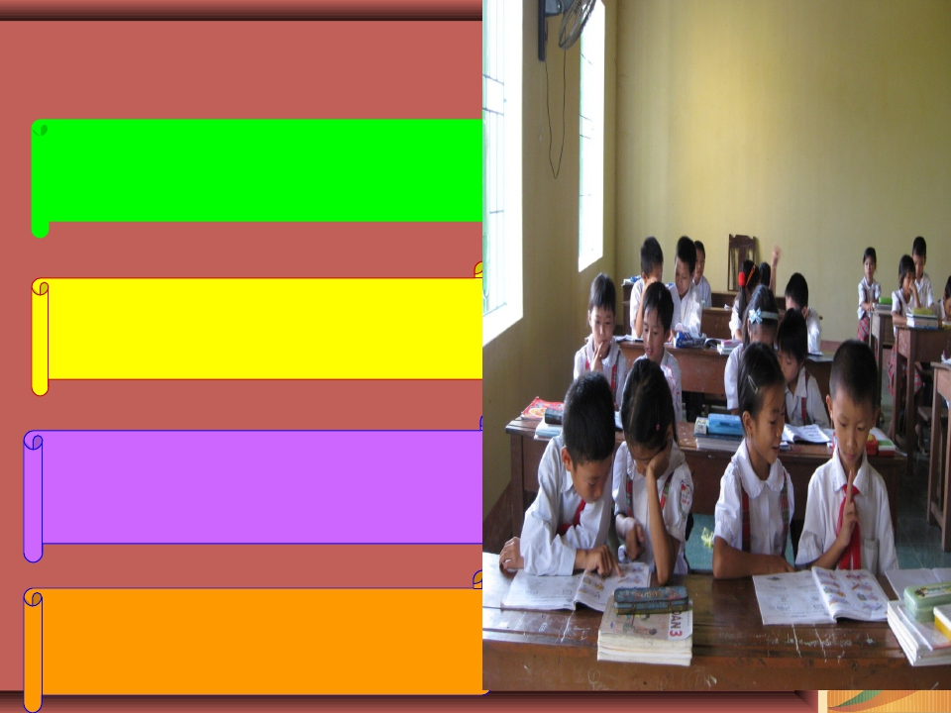
Đọc lời ca:
Lớp chúng mình rất rất vui
Anh em ta chan hòa tình thân
Lớp chúng mình rất rất vui.
Như keo sơn anh em một nhà.
Đầy tình thân quý mến nhau.
Luôn thi đua học chăm tiến tới.
Quyết kết đoàn giữ vững bền.
Giúp đỡ nhau xứng đáng tò ngoan

Slide 6
Lớp chúng mình rất rất vui.
Anh em ta chan hòa tình thân.

Slide 7
Lớp chúng mình rất rất vui.
Như keo sơn anh em một nhà.

Slide 8
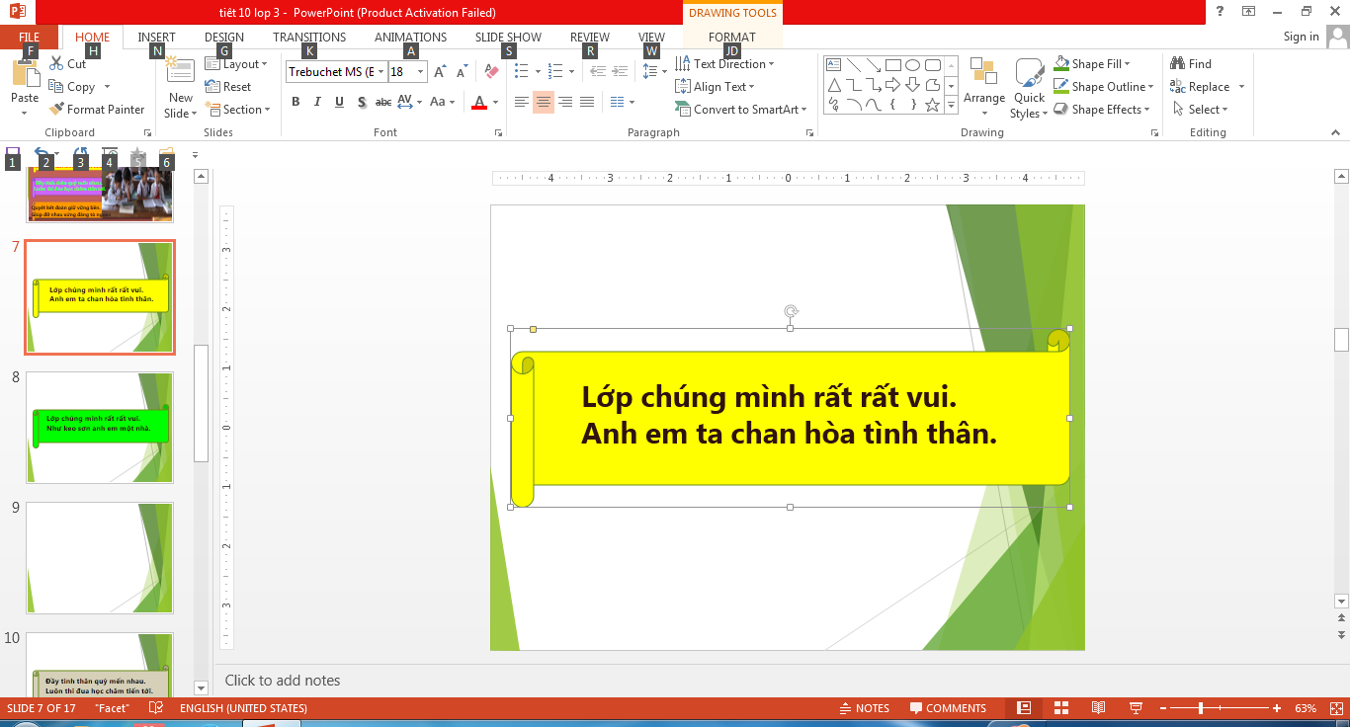
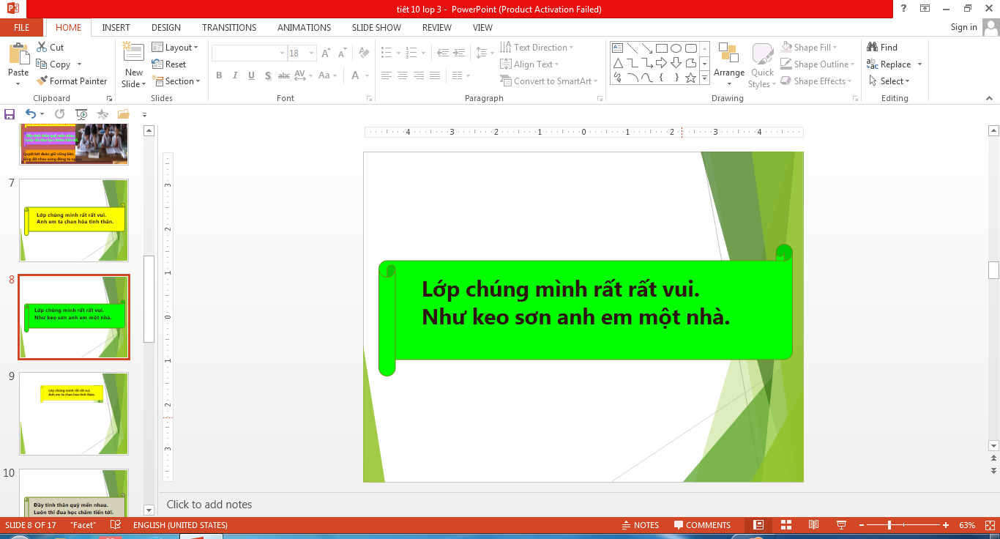

Slide 9
Đầy tình thân quý mến nhau.
Luôn thi đua học chăm tiến tới.

Slide 10
Quyết kết đoàn giữ vững bền.
Giúp đỡ nhau xứng đáng trò ngoan.

Slide 11
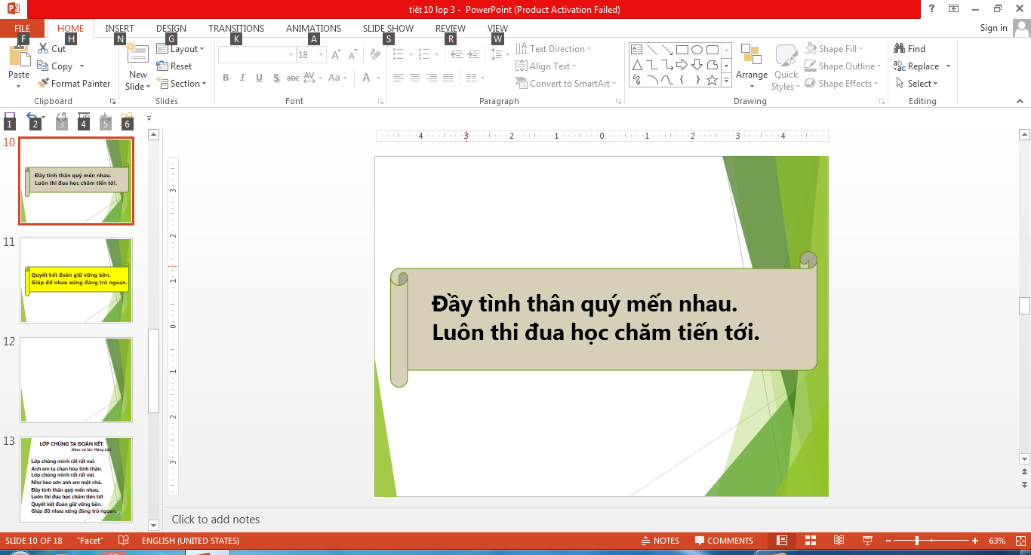
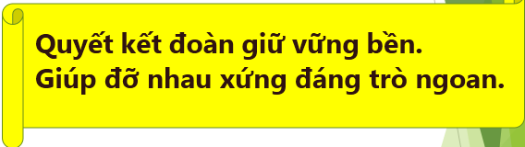

Slide 12
LỚP CHÚNG TA ĐOÀN KẾT
Nhạc và lời: Mộng Lân
Lớp chúng mình rất rất vui.
Anh em ta chan hòa tình thân.
Lớp chúng mình rất rất vui.
Như keo sơn anh em một nhà.
Đầy tình thân quý mến nhau.
Luôn thi đua học chăm tiến tới
Quyết kết đoàn giữ vững bền.
Giúp đỡ nhau xứng đáng trò ngoan.

Slide 13
LỚP CHÚNG TA ĐOÀN KẾT
Nhạc và lời: Mộng Lân
Lớp chúng mình rất rất vui.
Anh em ta chan hòa tình thân.
Lớp chúng mình rất rất vui.
Như keo sơn anh em một nhà.
Đầy tình thân quý mến nhau.
Luôn thi đua học chăm tiến tới
Quyết kết đoàn giữ vững bền.
Giúp đỡ nhau xứng đáng trò ngoan.

Slide 14
LỚP CHÚNG TA ĐOÀN KẾT
Nhạc và lời: Mộng Lân
Lớp chúng mình rất rất vui.
Anh em ta chan hòa tình thân.
Lớp chúng mình rất rất vui.
Như keo sơn anh em một nhà.
Đầy tình thân quý mến nhau.
Luôn thi đua học chăm tiến tới
Quyết kết đoàn giữ vững bền.
Giúp đỡ nhau xứng đáng trò ngoan.

Slide 15
LỚP CHÚNG TA ĐOÀN KẾT
Nhạc và lời: Mộng Lân
Lớp chúng mình rất rất vui.
Anh em ta chan hòa tình thân.
Lớp chúng mình rất rất vui.
Như keo sơn anh em một nhà.
Đầy tình thân quý mến nhau.
Luôn thi đua học chăm tiến tới
Quyết kết đoàn giữ vững bền.
Giúp đỡ nhau xứng đáng trò ngoan.

Slide 16
CÁC NHÓM TRÌNH DIỄN

Slide 18

Qua bài học muốn nhắc
nhở các em điều gì? ?
Đoàn kết, thân ái
Gắng học tập để trở thành con
ngoan trò giỏi và làm theo 5 điều
Bác Hồ dạy.

